Slide 1
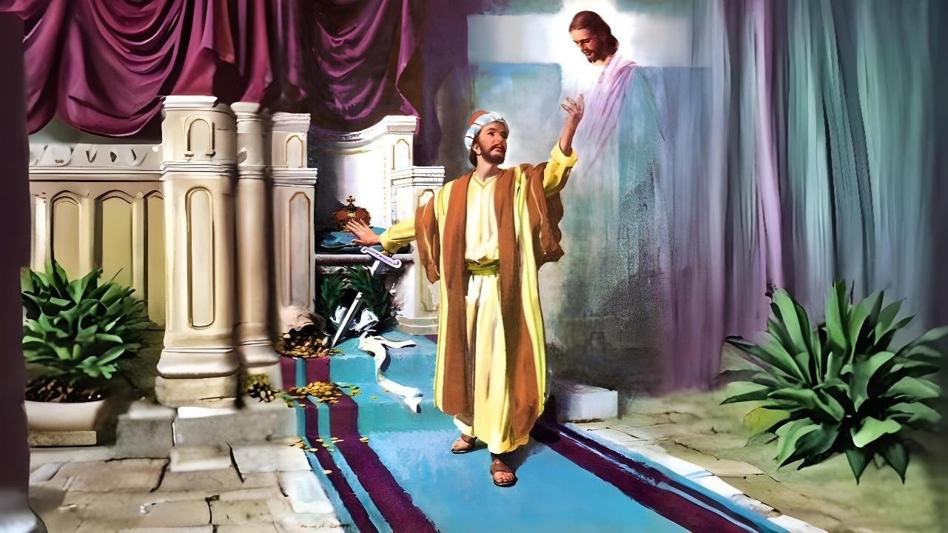
Lessoni ya 6 kwa ajili ya Februari 7, 2026
UHAKIKA KATIKA KRISTO PEKEE

Slide 2


"Ili nimjue yeye na nguvu ya ufufuo wake, na ushirika wa mateso yake, nikifananishwa na kifo chake, ikiwa, kwa njia yoyote, ninaweza kufikia ufufuo kutoka kwa wafu"
Wafilipi 3:10, 11

Slide 3










Wafilipi walijua njia ya wokovu, kama Paulo na Sila walivyokuwa wamemwambia wazi mmoja wa waongofu wa kwanza katika mji huo: mlinzi wa gereza (Matendo 16:30-31).
Sasa kwa kuwa kanisa lilikuwa imara, walikuwa katika hatari ya kupotoshwa kutoka kwenye njia ya wokovu.
Kwa sababu hii, Paulo anawakumbusha juu ya nguzo za msingi za wokovu kwa imani.
Vidokezo vya kuepuka kupoteza wokovu wako:
  Nini cha kuepuka (Wafilipi 3:1-3)
  Kilichoachwa nyuma (Wafilipi 3:4-6)
  Jambo muhimu (Wafilipi 3:7-8)
Vidokezo vya kubaki katika wokovu:
  Imani ya Kristo (Wafilipi 3:9)
  Ujuzi wa Kristo (Wafilipi 3:10-16)

Slide 4

VIDOKEZO VYA KUEPUKA KUPOTEZA WOKOVU WAKO

Slide 5

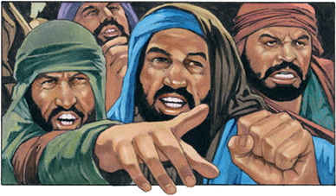

NINI CHA KUEPUKA
"Jihadharini na wale mbwa, wale watenda maovu, wale wakataji wa mwili" (Wafilipi 3:2)
Kabla ya kuzungumza juu ya hatari zinazotishia imani, Paulo anatupa ushauri: "Furahini katika Bwana". 3:1a). Kwa hili anaongeza kitu muhimu: ni vizuri kurudia ukweli tulionao, hata kama tayari tunaujua vizuri (Flp. 3:1b).
Kupokea rehema za Mungu (Zaburi 31:7)
Kuweka tumaini letu kwake (Zaburi 5:11)
Kupokea baraka za wokovu (Zaburi 9:14)
Kuzingatia Sheria ya Mungu (Zaburi 119:14; Isaya 58:13, 14)
Kuamini Neno Lake (Zaburi 119:162)
Kulea Watoto wa Kimungu (Mit. 23:24, 25)
Tunawezaje kufurahi katika Bwana?
Paulo anaonyesha hatari kubwa inayotishia kanisa wakati huo: walimu wa uongo ambao walifundisha kufuata kabisa sheria ya sherehe (Flp. 3:2). Anarejelea haya kwa njia tatu tofauti: mbwa (Zab. 22:16;
2 Pet. 2:21-22); watenda maovu; na wakataji wa mwili (kupitia tohara).

Slide 6

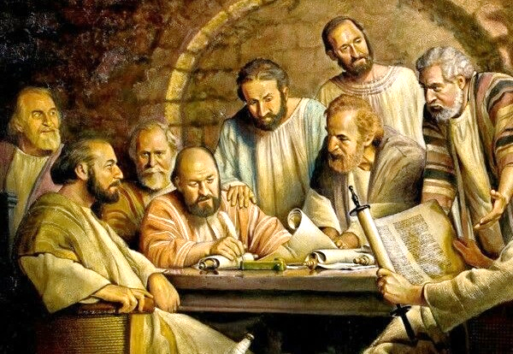
NINI KIMEACHWA NYUMA
“nikitahiriwa siku ya nane, wa watu wa Israeli, wa kabila ya Benyamini, Mwebrania wa Waebrania; kwa habari ya torati, Mfarisayo” (Wafilipi 3:5)
Katika Baraza la Yerusalemu, ilikuwa imeamriwa kwamba Mataifa wasisumbuliwe na mambo ya sheria ya sherehe ya Kiyahudi (Matendo 15:19-21). Walakini, walimu wengine walikuwa wamekuja Filipi wakifundisha umuhimu wa tohara (Flp. 3:2-3
Kuanzia zamani, Paulo anawakumbusha jinsi alivyokuwa mkamilifu alipokuwa kama waalimu hao (Flp. 3:4-6).
Kutahiriwa siku ya nane; mwana wa wazazi wacha Mungu
Kiebrania cha Waebrania; Mbenyamini wa hisa safi
Kuhusu sheria, Mfarisayo mkali zaidi
Kuhusu bidii, alikuwa mtesaji wa kanisa.
Mlinzi wa Sheria asiyekemewa
Lakini alijigamba juu ya haya yote kabla ya kumjua Yesu. Sasa alijua kwamba hata hakuelewa Sheria (Mt. 5:21-22). Sasa alijua kwamba ni Kristo tu anayeokoa (Flp. 3:7).

Slide 7

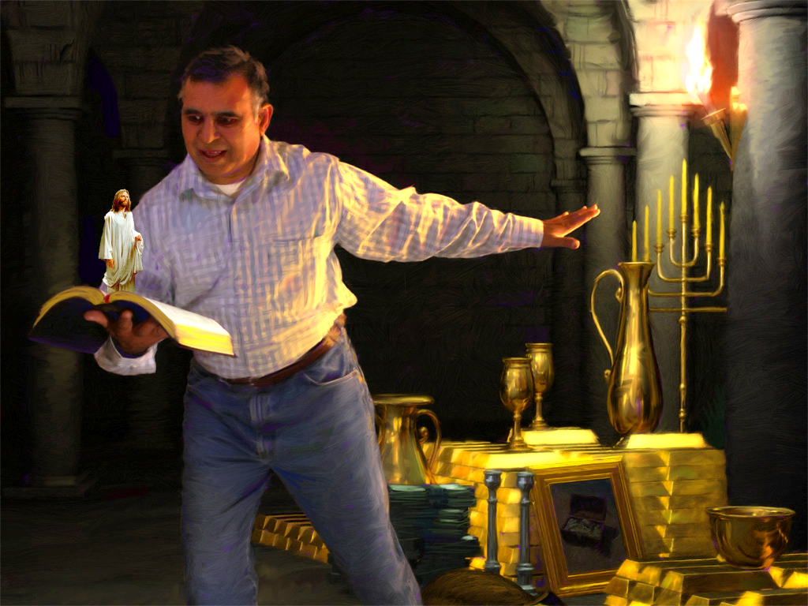



JAMBO MUHIMU
“Lakini mambo yale yaliyokuwa faida kwangu, sasa nayahesabu kuwa hasara kwa ajili ya Kristo” (Wafilipi 3:7)
Paulo anapima maisha yake ya zamani dhidi ya maisha yake ya sasa. Kwa upande mmoja, anaweka maarifa yake yote; mustakabali wake mtukufu kama mwanafunzi wa nyota wa Gamalieli; karama zake nzuri za Kifarisayo. Faida yote.
Sasa, weka kwenye upande mwingine wa kiwango maisha yake tangu alipokutana na Kristo. Faida yote inakuwa takataka, kwa sababu hakuna kitu kinachoweza kulinganishwa na upendo wa Kristo (Flp. 3:7, 8)
Ni nini kinachoweza kuwa cha thamani zaidi kuliko uzima wa milele mbinguni na duniani mpya? Hata hivyo, maadili ya kidunia huwapofusha wengi kuona ukweli huu. Kuna ushindani wa asili kati ya vitu vinavyochukuliwa kuwa muhimu hapa na kile ambacho Mbingu inathamini kweli: tabia kama ya Kristo na wokovu wa roho.

Slide 8

VIDOKEZO VYA KUBAKI KATIKA WOKOVU

Slide 9



IMANI YA KRISTO
"na kupatikana ndani yake, bila kuwa na haki yangu mwenyewe inayotokana na sheria, bali ile inayotokana na imani katika Kristo - haki inayotoka kwa Mungu kwa msingi wa imani" (Wafilipi 3:9)
Paulo, akiwa na uhakika katika haki yake mwenyewe, alikwenda Dameski kuwaleta waasi wa madhehebu ya “Njia” kwenye njia ya wokovu (Matendo 9:1-2). Lakini aliingia Dameski akishindwa na haki nyingine, haki ya Mungu: "ile iliyo kwa imani katika Kristo" (Wafilipi 3:9).
Kuanzia wakati huo kuendelea, hakutumaini tena haki yake mwenyewe. Kwa maana haifai kuamini matendo yetu ili kufikia wokovu (Gal. 2:16).
Alitamani "kupatikana katika [Kristo]" (Flp. 3:9). Hii inamaanisha nini?
Kulingana na 1 Wakorintho 1:30, kuwa "ndani ya Kristo" kunajumuisha kila kitu kinachojumuisha Mpango wa Wokovu, tangu mapambazuko ya akili yetu ya kiroho (hekima), kupitia kuhesabiwa haki kwa imani (haki) na maandalizi ya mbinguni (utakaso), hadi, mwishowe, kutukuzwa katika Ujio wa Pili (ukombozi).

Slide 10







UFAHAMU WA KRISTO
"ili nimjue yeye, na nguvu za ufufuo wake, na ushirika wa mateso yake, nikifananishwa na kifo chake" (Wafilipi 3:10)
Tunawezaje kumjua Kristo (Flp. 3:10-16)?
Tunapojifunza Neno lake
Tunapoongozwa na Roho Mtakatifu
Tunaposhiriki katika mateso yake
Tunapoendelea na lengo
Maisha ya Kikristo ni mbio. Lazima tuwe na lengo letu wazi akilini. Hatuishi kukaa hapa na kufurahia tu maisha haya. Tunatarajia kufikia ufufuo wa wafu (Flp. 3:11).
Mpaka wakati huo utakapofika, tunajitahidi "kushika kile ambacho Kristo Yesu alinishika"
(Flp. 3:12 NIV). Yesu alinifikia kunipa mji; tuzo; uzima usio na mwisho wa kuishi naye (Ebr. 11:10; Fil. 3:14; 1Thes. 4:17).

Slide 11

Kusudi kuu ambalo lilimlazimisha Paulo kusonga mbele wakati wa shida na shida linapaswa kusababisha kila mfanyakazi Mkristo kujiweka wakfu kabisa kwa huduma ya Mungu. Vivutio vya ulimwengu vitawasilishwa ili kuvutia umakini wake kutoka kwa Mwokozi, lakini anapaswa kuendelea kuelekea lengo, akionyesha kwa ulimwengu, kwa malaika, na kwa wanadamu kwamba tumaini la kuona uso wa Mungu linastahili juhudi zote na dhabihu ambayo kupatikana kwa tumaini hili kunahitaji.
Mwanafunzi wa chini zaidi wa Kristo anaweza kuwa mkazi wa mbinguni, mrithi wa Mungu kwa urithi usioharibika, na ambao haufifiki.
EGW (Conflict and Courage, Desemba 13)

